Slide 1
第10章 数据绑定和数据验证

Slide 2
Ch10 数据绑定和数据验证
10.1 数据绑定
10.2 数据验证

Slide 3
10.1 数据绑定
10.1.1 绑定模型和绑定模式
10.1.2 简单数据绑定
10.1.3 复杂数据绑定

Slide 4
10.1 数据绑定
数据绑定是应用程序中UI与UI、UI与CLR对象之间建立连接的过程。
通过数据绑定，可以将目标的依赖项属性与数据源的值绑定在一起，然后再根据绑定方式，决定当源或目标发生变化时，另一方是否也自动改变。

Slide 5
10.1.1 数据绑定模型和绑定模式
WPF提供了3种数据绑定技术：
  Binding
  MultiBinding、
  PriorityBinding
    这3种Binding的基类都是BindingBase.
1．Binding类
  利用Binding类类可将目标的附加属性与数据源的值绑定在一起。
  数据源可以是任何修饰符为public的属性，包括控件属性、数据库、XML或者CLR属性等。

Slide 6
10.1.1 数据绑定模型和绑定模式
1. Binding类
绑定标记扩展的特性语法格式为：
  <object property="{Binding declaration}" .../>
    object为绑定目标，一般为WPF元素；
    property为目标属性；
    declaration为绑定声明。
  绑定声明可以有零个或多个，每个绑定声明一般都以“绑定属性=值”的形式来表示。
    绑定属性是指Binding类提供的各种属性
    值是指数据源。
    如果有多个声明，各声明之间用逗号分隔。

Slide 7
10.1.1 数据绑定模型和绑定模式
1. Binding类
  绑定举例：
    <Slider Name="slide1" Maximum="100" />
    <TextBlock Text="{Binding ElementName=slide1,Path=Value}" />
  也可以用属性语法来描述。例如：
    <TextBlock>
    <TextBlock.Text>
    <Binding ElementName="slide1" Path="Value" />
    </TextBlock.Text>
    </TextBlock>

Slide 8
10.1.1 数据绑定模型和绑定模式
1. Binding类
  Binding类提供的常用属性及其含义。
属 性 | 说 明
Mode | 获取或设置一个值，该值指示绑定的数据流方向。默认为Default
Path | 获取或设置绑定源的属性路径
UpdateSourceTrigger | 获取或设置一个值，该值确定绑定源更新的执行时间点
Converter | 获取或设置要使用的转换器
StringFormat | 获取或设置一个字符串，该字符串指定绑定值显示为字符串的格式，其用法类似于ToString方法中的格式化表示形式
TargetNullValue | 获取或设置当源的值为null时在目标中使用的值

Slide 9
10.1.1 数据绑定模型和绑定模式
2．BindingExpression类
  BindingExpression是维持绑定源与绑定目标之间连接的基础对象。
  一个Binding实例中可以包含多个BindingExpression实例。
  利用BindingExpression实例可以实现多个属性共享同一个Binding对象。

Slide 10
10.1.1 数据绑定模型和绑定模式
2．BindingExpression类
  下面的C#代码就可以让r1和t1共享同一个名为b1的Binding实例：
    Binding b1 = new Binding()
    {
    ElementName = slide1.Name,
    Path = new PropertyPath(Slider.ValueProperty),
    StringFormat= "[{0:##0}%]"
    };
    BindingOperations.SetBinding(r1, Rectangle.WidthProperty, b1);
    BindingOperations.SetBinding(t1, TextBlock.TextProperty, b1);

Slide 11
10.1.1 数据绑定模型和绑定模式
2．BindingExpression类
  通过对象名直接调用该对象的SetBinding方法实现绑定。
    r1.SetBinding(Rectangle.WidthProperty, b1);
  获取某绑定控件的Binding对象或者BindingExpression对象，可用类似下面的C#代码来实现：
    Binding b = BindingOperations.GetBinding(t1, TextBlock.TextProperty);
    BindingExpression be = BindingOperations.GetBindingExpression(
    t1, TextBlock.TextProperty);

Slide 12
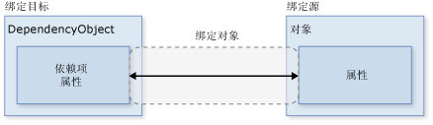
10.1.1 数据绑定模型和绑定模式
3．绑定模型
  使用Binding对象建立绑定时，每个绑定都由4部分组成：绑定目标、目标属性、绑定源、要使用的源值的路径。

Slide 13
10.1.1 数据绑定模型和绑定模式
4．绑定模式
  WPF提供了5种绑定目标属性到源属性的模式：OneWay、TwoWay、OneTime、OneWayTo Source、Default。
（1）OneWay
  单向绑定。
  当源发生变化时目标也自动发生变化。
  适用于被绑定的控件属性为隐式只读控件属性的情况（如学号），或者目标属性没有用于进行更改的控件接口的情况（如表的背景色）。

Slide 14
10.1.1 数据绑定模型和绑定模式
4．绑定模式
（2）TwoWay
  双向绑定。
  当源或目标有一方发生变化时，另一方也自动变化。
  这种绑定模式适用于可编辑或交互式的UI方案。
    <TextBox Text="{Binding ElementName=listBox1, Path=SelectedItem.Content, Mode=TwoWay}" />

Slide 15
10.1.1 数据绑定模型和绑定模式
4．绑定模式
（3）OneTime
  单次绑定。
  当应用程序启动或数据上下文（DataContext）发生更改时才更新目标，此后源的变化不再影响目标。
  这种绑定模式适用于绑定静态的数据，它实质上是OneWay绑定的简化形式，在源值不更改的情况下可以提供更好的性能。

Slide 16
10.1.1 数据绑定模型和绑定模式
4．绑定模式
（4）OneWayToSource
  反向绑定。
  当目标发生变化时源也跟着变化，这种方式与OneWay绑定刚好相反。
（5）Default
  如果不声明绑定模式，默认为Default，该方式自动获取目标属性的默认Mode值。

Slide 17
10.1.1 数据绑定模型和绑定模式
5．绑定路径语法（Path属性）
  使用Path属性可以指定将目标绑定到数据源中的哪个属性。
    （1）Path的值为源对象的属性名。例如Path="Text"。
    （2）当绑定到附加属性时，需要用圆括号将其括起来，例如Path=(DockPanel.Dock)。
    （3）用方括号指定属性索引器，还可以使用嵌套的索引器。例如，Path=list[0]。
    （4）在索引器内部，可以使用多个由逗号分隔的索引器参数，还可以使用圆括号指定每个参数的类型。例如，Path="[(sys:Int32)42,(sys:Int32)24]"，其中sys映射到System命名空间。
    （5）如果源为集合视图，则可以用斜杠（/）指定当前项。
    （6）可以使用点（.）路径绑定到当前源。

Slide 18
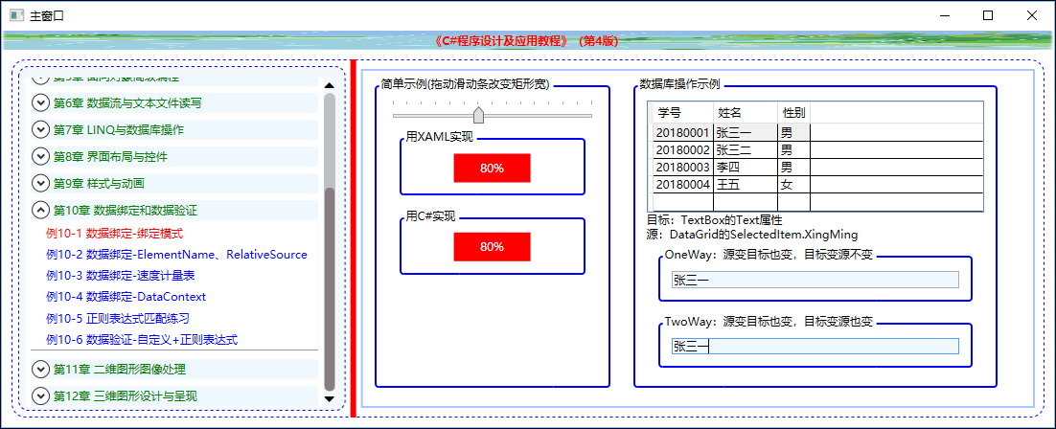
10.1.1 数据绑定模型和绑定模式
【例10-1】 演示绑定模式的含义及其基本用法。

Slide 19
10.1.2 简单数据绑定
1．数据源
对于数据源是单个数据的情况，有3种将目标属性绑定到源的方式。
   ElementName：源是另一个WPF元素。
   RelativeSource：源和目标是同一个WPF元素。
   Souce：源是一个CLR对象。
这3种方式是相互排斥的，即每次只能使用其中的一种方式，否则将会引发异常。

Slide 20
10.1.2 简单数据绑定
1．数据源
  （1）源是另一个WPF元素（ElementName属性）
    Binding类的ElementName属性用于指明数据源来自哪个元素。
  （2）源和目标是同一个元素（RelativeSource属性）
    数据源是相对于绑定目标而言的，该属性的默认值为null
    当将对象的某个属性绑定到它自身的另一个属性，或者在样式（Style）或模板（ControlTemplate）中使用数据绑定时，RelativeSource属性很有用。
  （3）源是一个CLR对象（Source属性）

Slide 21
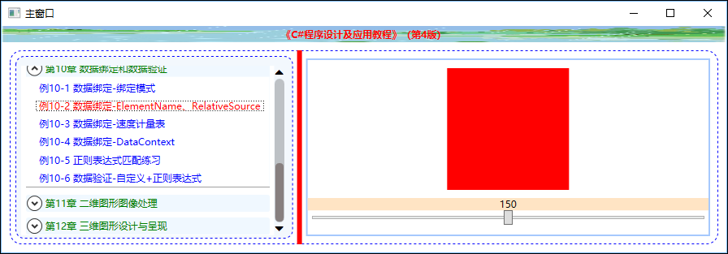
10.1.2 简单数据绑定
2．将目标绑定到源控件中的某个属性
  对于数据源是某个WPF控件且这些控件的属性都是单个值的情况，目标控件可通过Binding类的ElementName或者RelativeSource来指定绑定的源是哪个控件，通过Path指定绑定到源的哪个属性。
  【例10-2】 演示ElementName和RelativeSource的基本用法。

Slide 22
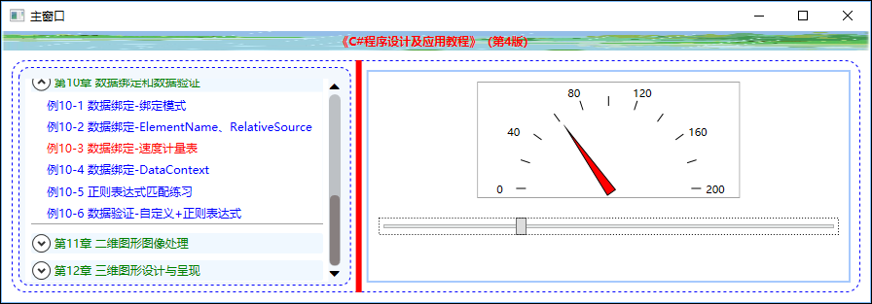
10.1.2 简单数据绑定
3．通过控件模版指定源的属性
  【例10-3】 利用控件模版和数据绑定，模拟一个安装在汽车上的速度计量表。

Slide 23
10.1.3 复杂数据绑定
对于复杂的数据绑定，可通过数据模板（DataTemplate）来实现。
  通过绑定到MyDb1数据库中的Student表来演示复杂数据绑定的用法。
1．控制更新源的时间
  通过UpdateSourceTrigger属性控制更新数据源的时间。
    Explicit：用C#代码调用BindingExpression的UpdateSource方法时才更新源。
    LostFocus：当目标控件失去焦点时自动更新源。
    PropertyChanged：目标控件的绑定属性每次发生更改时都会自动更新源。

Slide 24
10.1.3 复杂数据绑定
（2）INotifyPropertyChanged接口
  INotifyPropertyChanged接口只有一个成员：
    event PropertyChangedEventHandler PropertyChanged
  要在类中实现INotifyPropertyChanged接口，需要声明一个PropertyChanged事件，并创建OnPropertyChanged方法引发该事件。
（3）Wpfz中实现INotifyPropertyChanged接口的类

Slide 25
10.1.3 复杂数据绑定
2．数据类型转换
IValueConverter接口
  要将转换器与绑定关联，一般先创建一个实现IValueConverter接口的类，然后实现两个方法：Convert方法和ConvertBack方法。
  转换器是分区域性的，所以Convert和ConvertBack方法都有指示区域性信息的culture参数。
  举例：将日期类型转换为字符串

Slide 26
10.1.3 复杂数据绑定
3．数据模板化
  对于复杂的数据绑定，可通过数据模板（DataTemplate）来实现。
  （1）用内联式定义DataTemplate
    设置控件的ItemTemplate属性
  （2）将DataTemplate创建为资源
    若希望复用某个数据模板，一般将其定义为XAML资源。
    定义数据模板后，就可以用ItemsSource进行数据绑定，并用Itemtemplate指定使用的数据模板：
  （3）在DataTemplate中使用触发器
    DataTrigger用于根据某个源属性的值自动触发显示的外观。

Slide 27
10.1.3 复杂数据绑定
4．通过DataContext将多个属性绑定到相同的项
  对于将多个属性绑定到某个相同的数据源的情况，为了简化绑定路径，可以在父元素中只声明一次DataContext属性，这样一来，在子元素中就可以利用数据上下文实现多个目标的绑定。
  在WPF中，绑定到集合实际上是通过将数据绑定到集合视图来实现的。
  ItemsSource属性默认使用OneWay绑定模式。

Slide 28
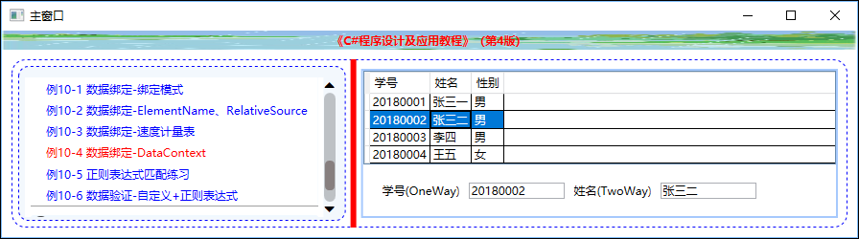
10.1.3 复杂数据绑定
  【例10-4】 演示利用DataContext实现数据绑定的基本用法。

Slide 29
10.2 数据验证
10.2.1 正则表达式简介
10.2.2 数据验证基本概念
10.2.3 利用自定义验证规则和正则表达式实现数据验证

Slide 30
10.2.1 正则表达式简介
正则表达式提供了灵活高效地处理文本字符串的方法。
正则表达式的全面模式匹配表示法使程序员可以快速分析大量文本并找到特定的字符模式，能够提取、编辑、替换或删除文本字符串，也可以将提取的字符串添加到集合中。
正则表达式由普通字符和元字符组成。
  普通字符指我们平常使用的字符。
    如字母、数字、汉字等；
  元字符指可以匹配某些字符形式的具有特殊含义的字符，其作用类似于DOS命令使用的通配符。

Slide 31
10.2.1 正则表达式简介
1．基本书写符号
符号 | 含 义 | 示 例 | 解 释 | 匹 配 输 入
\ | 转义符 | \# | 符号“#” | #
[ ] | 可接收的字符列表 | [abcd] | a、b、c、d中的任意1个字符 | a、b、c、d
[^ ] | 不接收的字符列表 | [^abc] | 除a、b、c之外的任意1个字符，包括数字、汉字和特殊符号 | d、e、1、#
| | 匹配“|”之前或之后的表达式 | ab|cd | ab或者cd | ab、cd
( ) | 将子表达式分组 | (abc) | 将字符串abc作为一组 | abc
- | 连字符 | a-z | 任意单个小写英文字母 | 小写字母

Slide 32
10.2.1 正则表达式简介
2．限定符
符号 | 含 义 | 示 例 | 解 释 | 匹 配 输 入 | 不匹配输入
* | 指定字符重复0次或n次 | (abc)* | 仅包含任意个abc的字符串 | abc、abcabcabc | a、abca
+ | 指定字符重复1次或n次 | m+(abc)* | 以至少1个m开头，后接任意1个abc的字符串 | m、mabc、mabcabc | ma、abc
？ | 指定字符重复0次或1次 | m+abc? | 以至少1个m开头，后接ab或abc的字符串 | mab、mabc、 mmmab、mmabc | ab、abc、mabcc
^ | 指定起始字符 | ^[0-9]+[a-z]* | 以至少1个数字开头，后接任意1个小写字母的字符串 | 123、6aa、555edf | abc、aaa、a33
$ | 指定结束字符 | ^[0-9]\-[a-z]+$ | 以1个数字开头，后接连字符“–”，并以至少1个小写字母结尾的字符串 | 2-a、3-ddd、5-efg | 33a、8-、7-Ab
{n} | 只能输入n个字符 | [abcd]{3} | 由abcd中字母组成的任意长度为3的字符串 | abc、dbc、adc | a、aa、dcbd
{n,} | 至少输入n个字符 | [abcd]{3,} | 由abcd中字母组成的任意长度不小于3的字符串 | aab、dbc、aaabdc | a、cd、bb
{n,m} | 输入至少n个，至多m个字符的字符串 | [abcd]{3,5} | 由abcd中字母组成的任意长度不小于3，不大于5的字符串 | abc、abcd、aaaaa、bcdab | ab、ababab、a

Slide 33
10.2.1 正则表达式简介
3．匹配字符集
匹配字符集是预定义的用于正则表达式中的符号集。
符号 | 含 义 | 示 例 | 解 释 | 匹 配 输 入 | 不匹配输入
. | 匹配除换行（\n）之外的任何单个字符 | a..b | 以a开头，b结尾，中间包括两个任意字符的长度为4的字符串 | aaab、aefb、a35b、a#*b | ab、aaaa、a347b
\d | 匹配单个数字字符，相当于[0-9] | \d{3}(\d)? | 包含3个或4个数字的字符串 | 123、9876 | 12、01023
\D | 匹配单个非数字字符，相当于[^0-9] | \D(\d)* | 以单个非数字字符开头，后接任意一个数字字符串 | a、A342 | aa、AA78、1234
符号 | 含 义 | 示 例 | 解 释 | 匹 配 输 入 | 不匹配输入
\w | 匹配单个数字、大小写字母和汉字字符 | \d{3}\w{4} | 以3个数字字符开头，后跟4个数字、字母或汉字的字符串 | 234abcd、12345Pe | 58a、Ra46
\W | 匹配单个除汉字、字母、数字以外的其他字符 | \W+\d{2} | 以至少1个非数字字母字符开头，两个数字字符结尾的字符串 | #29、#?@10 | 23、#?@100

Slide 34
10.2.1 正则表达式简介
4．分组构造
当正则表达式比较复杂时，可以将其分组，以便捕获子表达式组。表10-5所示为本章用到的部分分组构造形式。
分组构造 | 说 明
( ) | 非命名捕获，用于捕获匹配的子字符串（或非捕获组）。编号为零的第1个捕获是由整个正则表达式模式匹配的文本，其他捕获结果则根据左括号的顺序从1开始自动编号
(?<name>) | 命名捕获，用于将匹配的子字符串捕获到一个组名称用数字代表的编号名称中，也可以用单引号替代尖括号，例如 (?'name')

Slide 35
10.2.1 正则表达式简介
5．正则表达式书写举例
  （1）至少1个字符：.{1,}。
  （2）3个“.”句点符号：\.{3}。
  （3）括号括起来的2～3个数字构成的字符串：\([0-9]{2,3}\)。
  （4）必须包含ab的字符串：.{0,}ab.{0,}。
  （5）以字母开头，允许包含字母、数字及下画线，长度为5～16：[a-zA-Z][a-zA-Z0-9_ ] {5,16}
  （6）国内电话号码：(\d{3}-|\d{4}-)?(\d{8}|\d{7})
  （7）至少3个汉字：[\u4e00-\u9fa5]{3,}

Slide 36
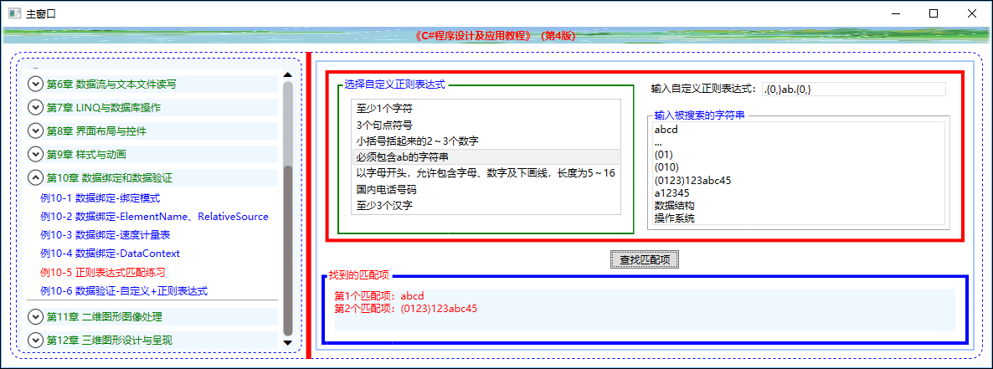
10.2.1 正则表达式简介
【例10-5】 演示正则表达式的基本用法。

Slide 37
10.2.2 数据验证基本概念
WPF提供了两种内置的验证规则，除此之外还可以自定义验证规则。
1．ValidationRule类
（1）ValidatesOnTargetUpdated属性
  获取或设置更新绑定目标时是否执行验证规则
（2）ValidationStep属性
  该属性获取或设置什么时候执行验证规则
（3）Validate方法
  要求扩充类必须实现这个方法

Slide 38
10.2.2 数据验证基本概念
2．Binding类提供的与数据验证有关的常用属性
   ValidatesOnExceptions属性：获取或设置是否包含ExceptionValidationRule。
   ValidatesOnDataErrors属性：获取或设置是否包含DataErrorValidationRule。
   UpdateSourceTrigger属性：获取或设置绑定源更新的执行时间。
   ValidationRules属性：获取用于检查用户输入有效性的规则集合。

Slide 39
10.2.2 数据验证基本概念
3．验证规则及其可选的技术
（1）WPF内置的验证规则
  用继承自ValidationRule的ExceptionValidationRule类来实现。
  用继承自ValidationRule的DataErrorValidationRule类来实现。
（2）自定义验证规则
  可以自定义从ValidationRule类派生的类，通过在派生类中实现Validate方法来创建自定义的验证规则。

Slide 40
10.2.2 数据验证基本概念
4．WPF内部的验证过程
  （1）绑定引擎检查是否有ValidationStep属性为RawProposedValue的验证规则，如果有则调用这些对象的Validate方法，直到其中一个规则出错或者全部规则都通过为止。
  （2）绑定引擎调用转换器。
  （3）绑定引擎检查是否有ValidationStep属性为ConvertedProposedValue的验证规则，如果有则调用这些对象的Validate方法，直到其中一个规则出错或者全部规则都通过为止。

Slide 41
10.2.2 数据验证基本概念
4．WPF内部的验证过程
  （4）绑定引擎设置源属性。
  （5）绑定引擎检查是否有ValidationStep属性为UpdatedValue的验证规则，如果有对调用这些对象的Validate方法，直到其中一个规则出错或者全部规则都通过为止。
  （6）绑定引擎检查是否有ValidationStep属性为CommittedValue的验证规则，如果有对调用这些对象的Validate方法，直到其中一个规则出错或者全部规则都通过为止。

Slide 42
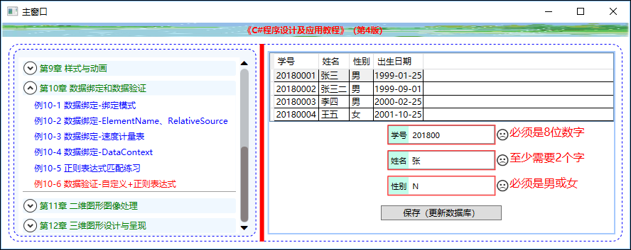
10.2.3 利用自定义验证规则和正则表达式实现数据验证
【例10-6】 演示利用自定义验证规则和正则表达式实现数据验证的基本用法。

